Slide 1

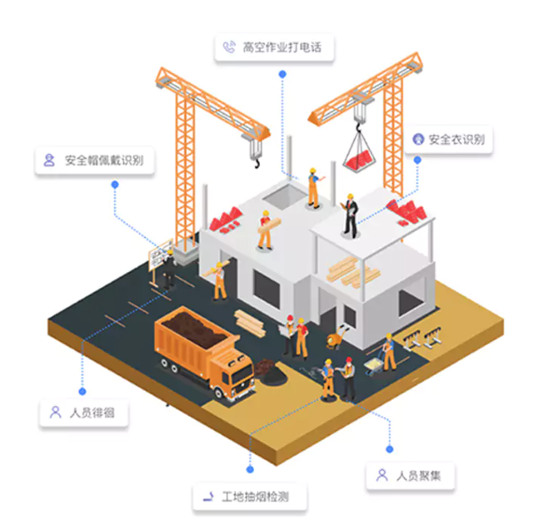
智能媒体分析与生成
基于检索增强VLM的工地风险隐患识别系统
专业：
汇报人：**
日期：2025年12月14日

Slide 2
基于检索增强VLM的隐患识别系统
I. 系统概述 | II. 技术架构
III. 核心功能实现 | IV. 系统界面与交互

Slide 3
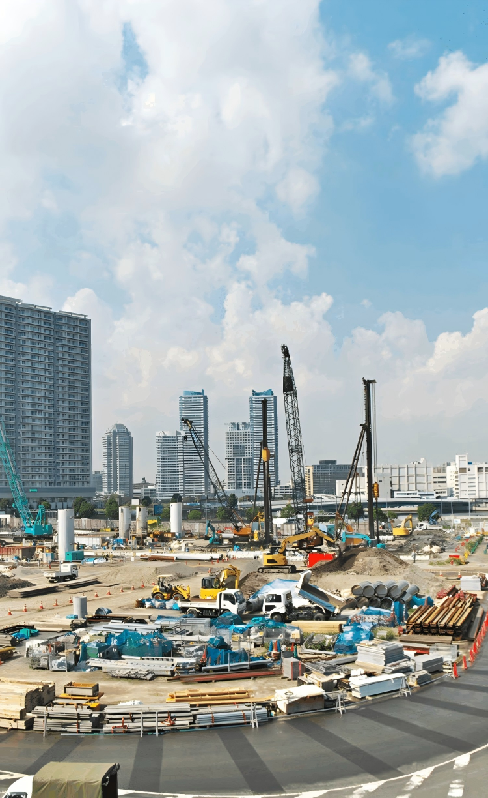
系统概述
借助VLM对复杂隐患场景识别
项目背景与意义
施工现场安全隐患识别的重要性 传统人工检查局限性 智能化识别的必要性 大语言模型视觉理解的应用价值
系统目标
自动识别与分类 标准化的隐患描述与评估 多模型对比分析
技术指标
15种常见隐患类型识别 BERT和TF-IDF相似评估 GeminiGPT-4o模型对比 结果缓存，避免重复分析

Slide 4
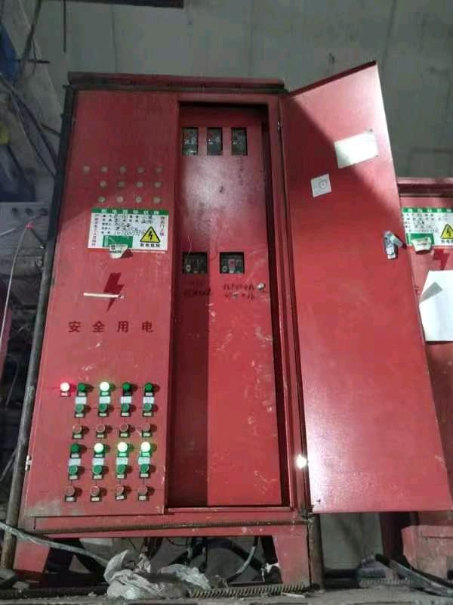
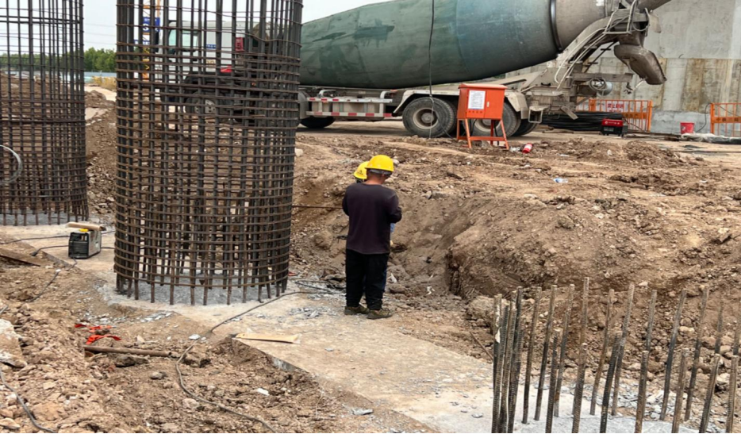
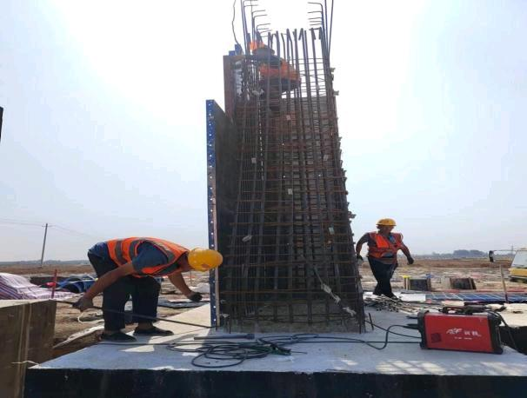
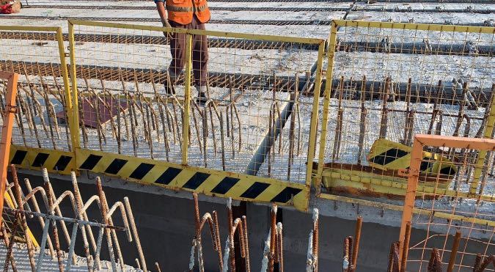
一、 背景与意义
--1.施工现场安全隐患识别的重要性
施工事故中，高处坠落、物体打击、触电、坍塌四大伤害占死亡总数80%以上
重大事故直接经济损失300～500万元，停工、罚款、商誉可达直接损失的3～5倍
……
未按规定穿反光安全服
高处作业未使用安全带
配电箱未及时锁闭
安全防护设施缺失
Notes:
从人员安全角度来说，施工领域的安全事故一直是行业的一大痛点，其中高处坠落、物体打击、触电、坍塌这四大伤害，占据了施工事故死亡总数的 80% 以上。这意味着每 10 起施工致死事故里，就有 8 起左右是由这四类隐患直接引发的，一条条生命的消逝背后，是一个个家庭的破碎，也为行业安全管理敲响了沉重警钟。
再看经济损失层面，单起施工重大事故的直接经济损失就高达 300 到 500 万元，这笔费用涵盖了设备损毁、伤亡人员赔偿、现场抢修等直接支出。但更需要警惕的是间接损失，项目停工的工期延误成本、相关部门的高额罚款、企业商誉受损导致的订单流失等，其金额能达到直接损失的 3 到 5 倍，算下来一起重大事故的综合经济损失最高可达 2500 万元。
这些残酷的数字和现实都在告诉我们，施工现场的安全隐患识别，是关乎人员生命安全、企业生存发展、行业稳定运行的关键环节。传统人工排查不仅效率低，还容易因人为疏忽遗漏隐患，这正是我们要打造基于 VLM 的工地隐患图片识别系统的核心原因，希望通过技术手段实现隐患的精准、高效识别，筑牢工地安全防线。

Slide 5
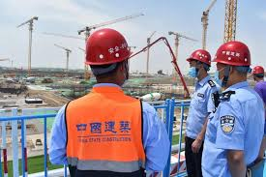
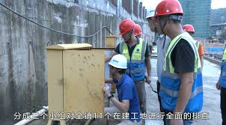
一、 背景与意义
--2.传统人工检查的局限性
效率低、成本高
隐患从产生到被发现的时间差可能长达数天，期间极易引发安全事故。
安全员的巡检范围受物理空间限制，常规工业园区单人单日仅能覆盖 5-8 个片区
难以标准化、主观性强
住建部科技项目曾让 30 位资深安全员对同一施工层排查
重大隐患检出9%～47%
一般隐患漏检率 12%～63%
Notes:
传统巡检平均2～3天才能覆盖全场
隐患识别的重要性后，我们再来看看目前传统人工检查模式存在的诸多局限性，这也是我们迫切需要技术革新的核心原因。
首先是效率低、成本高的问题。一方面，人工巡检的节奏慢、人力投入大，不仅拉高了企业的安全管理成本，还存在明显的时间滞后性 —— 隐患从产生到被安全员发现，时间差可能长达数天，而这几天的空窗期，恰恰是安全事故最容易爆发的阶段，一点小隐患都可能演变成大事故。另一方面，安全员的巡检范围还受物理空间严格限制，就拿常规工业园区来说，单人单日最多也只能覆盖 5-8 个片区，园区内的不少区域会长期处于安全巡检的 “盲区”，隐患自然容易被遗漏。
更关键的是，传统人工检查难以标准化、主观性极强。住建部曾有一个很有代表性的科技项目，项目组让 30 位资深安全员对同一施工层进行安全打分和隐患排查，结果却相差甚远：重大隐患的检出率浮动在 9% 到 47% 之间，一般隐患的漏检率更是达到了 12% 到 63%。要知道，参与实验的都是经验丰富的资深安全员，尚且出现这么大的判断偏差，可想而知在日常的工地巡检中，不同安全员的标准不统一、主观判断差异大的问题会有多突出，这也让工地的安全防线出现了极大的不确定性。
这些局限性都说明，单纯依靠人工已经无法满足现代化工地的安全管理需求，我们急需一套更高效、更精准、更标准化的隐患识别方案。

Slide 6

一、背景与意义
--3.智能化识别的可行性和挑战
传统基于特征提取方法提升了隐患识别的自动化程度
但性能受限于图像质量与算法精度，且对计算资源需求较高。
主流大模型已具备强大的理解和推理能力
可从图像、传感器数据提取关键特征，实现对潜在隐患的识别
行业已经具备数字化基础
多数企业已积累大量历史隐患数据，如巡检报告、安全事故案例
大模型在隐患识别场景中已体现出突出的应用价值与潜力，不过在实际落地阶段，仍存在实时响应速度不足、调用成本偏高以及特定领域知识缺乏等制约因素。
Notes:
基于计算机视觉技术的方法则依托图像或视频数据，利用图像处理、目标检测、语义分割及行为识别等技术自动识别安全隐患。其核心在于特征提取
首先，在自动化识别技术的探索上，传统基于特征提取的方法已经实现了隐患识别从人工到自动化的初步跨越，，一定程度上提升了识别效率和标准化程度。但这类方法存在明显短板：一方面其识别性能严重受限于现场图像质量，比如强光、遮挡、模糊的画面会大幅降低识别准确率，同时算法本身的精度瓶颈也难以突破；另一方面这类算法对计算资源的需求较高，对于中小型施工企业来说，部署成本和运维压力都相对较大，很难实现规模化落地。
其次，当前主流的大语言模型（LLM）为隐患识别技术的升级提供了核心支撑。这类模型具备强大的跨模态理解和逻辑推理能力，不再局限于单一的图像特征匹配，而是能够同时从现场图像、各类传感器采集的数据中精准提取关键安全特征，比如能从施工人员的作业姿态、设备的摆放位置、现场的环境布局等多维度信息中，判断出潜在的高处坠落、物体打击等安全隐患，实现了从 “识别可见隐患” 到 “预判潜在风险” 的进阶。
最后，行业层面也已经具备了扎实的数字化基础。目前多数施工企业都已完成了安全管理的初步数字化转型，积累了海量的历史隐患数据，涵盖日常巡检报告、历年安全事故案例、隐患整改记录等，这些高质量的标注数据既能为 VLM 模型的训练提供充足的样本支撑，也能帮助模型不断优化识别逻辑、提升判断精准度，为系统的落地和迭代筑牢了数据根基。
这些技术进展与行业基础，共同构成了我们研发这套智能隐患识别系统的核心前提，也让技术落地和价值实现具备了坚实的保障。

Slide 7




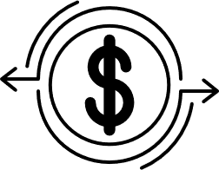

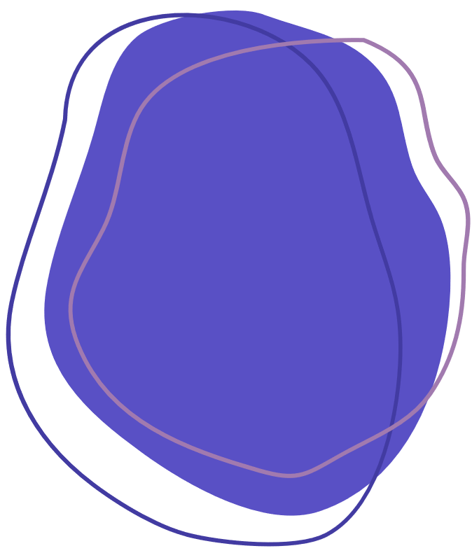


二 、系统目标
--检索增强的VLM隐患识别系统
基本功能：隐患分类
标准化隐患描述与评估
多模型对比分析
MongoDB 缓存降低成本
识别15种安全隐患
类别准确率评估
.
展示标准化隐患描述
给出合理整改建议
衡量BERT Similarity
衡量TF-IDF Similarity
.
用户可更换隐患检测模型
实时展示模型的性能对比
基于 CLIP 的相似案例检索
图片哈希去重提高检索效率
持久化结果储存
多模型独立缓存

Slide 8
核心功能实现
增强大模型对复杂隐患场景的识别
隐患识别流程
隐患识别架构
多模态支持机制
模型选择策略 独立缓存机制 多模型实时对比
相似度评估体系
15种常见隐患类型识别 BERT和TF-IDF相似评估 GeminiGPT-4o模型对比 结果缓存，避免重复分析

Slide 9








一、隐患识别系统整体架构
基于BERT编码的语义相似度
json
{
模型
隐患图片
隐患描述
改进建议
}
隐患检测任务描述
基于TF-IDF的词项相似度
VLM类型
VLM输出
前端展示
隐患描述结果与建议
top_k个相似隐患图片
1.用户选择VLM类型并上传隐患图片
5.评估与文本解析
整体实时指标
4.大模型隐患识别
图片
检索到历史记录
全部历史记录
相似案例图片
检索MD5哈希对象
CLIP编码
CLIP编码
所有隐患图片特征向量
未检索到
历史记录
2.检索VLM历史输出数据库
3.基于CLIP编码的相似案例检索
Notes:
传统巡检平均2～3天才能覆盖全场

Slide 10
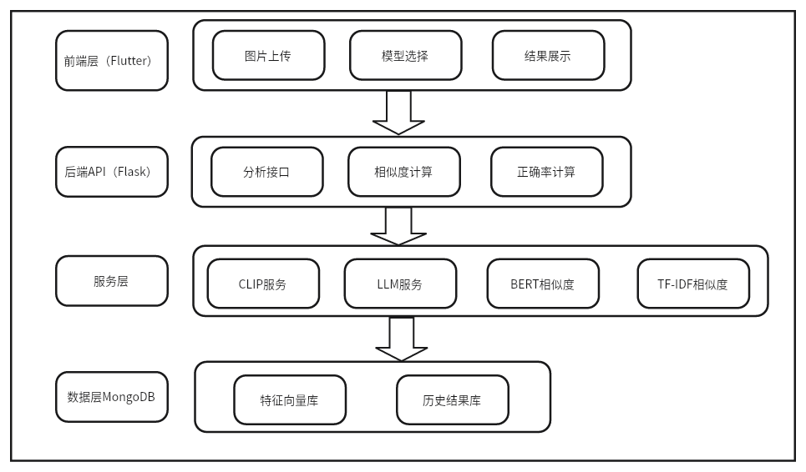
一、系统架构流程图
--三层架构-前后端分离-模块化设计
模块化设计、易于扩展
缓存机制、快速响应
Flutter支持Web和移动端
层级 | 技术 | 说明
前端 | Flutter | 跨平台UI框架
后端 | Flask | Python Web框架
数据库 | MongoDB | NoSQL文档数据库
模型 | CLIP, BERT, VLM | Gemini GPT-4o
通信 | HTTP/REST | JSON数据交换
Notes:
传统巡检平均2～3天才能覆盖全场

Slide 11
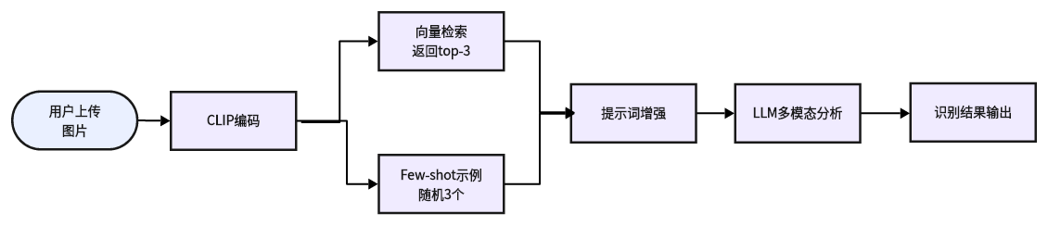
二、核心功能原理与实现
--1.提升隐患识别准确率
基于CLIP的检索增强识别
CLIP编码隐患数据集512维特征向量存储在MongoDB
CLIP编码用户上传图像为特征向量
向量检索得3个相似案例+Few-shot示例(随机3个）
案例类型以及描述文本对提示词进行增强
Notes:
传统巡检平均2～3天才能覆盖全场

Slide 12
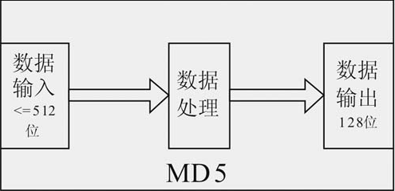
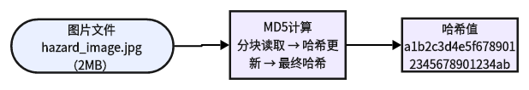
二、核心功能原理与实现
--2.提升识别速度降低成本
基于哈希检索的LLM历史输出检索
对图片文件进行MD5哈希计算作为唯一标识
MongoDB存储：{image_hash, model, result}
检索用户图片是否有历史记录
使用哈希值快速查询 → 返回历史结果
Notes:
传统巡检平均2～3天才能覆盖全场

Slide 13
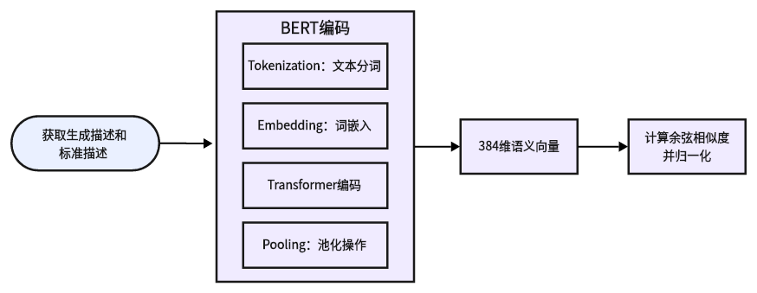
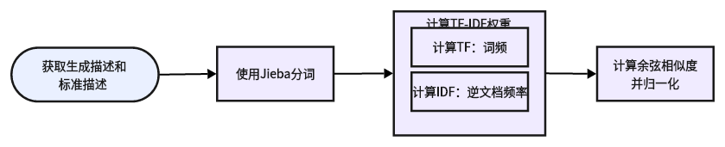
二、核心功能原理与实现
--3.多角度衡量隐患识别结果
借助BERT编码识别语义相似度
BERT编码能识别语义相似但用词不同和用词相似但语义偏差
生成描述："工人没有穿反光背心"（用词不同，语义相同）
标准描述："未按规定穿戴反光安全服"
生成描述："工人按规定穿戴了反光安全服"（语义相反）
标准描述："未按规定穿戴反光安全服"
借助TF-IDF衡量文本相似度
TF-IDF 衡量词项层面的文本匹配度，更关注词频和稀有度
生成描述："工人没有穿反光背心"
标准描述："未按规定穿戴反光安全服"
分词结果：["工人", "没有", "穿", "反光", "背心"]["未", "按", "规定", "穿戴", "反光", "安全服"]
Notes:
Transformer编码：多层注意力机制理解上下文
Pooling：池化操作，将词向量合并为句子向量

Slide 14
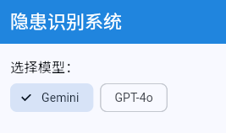
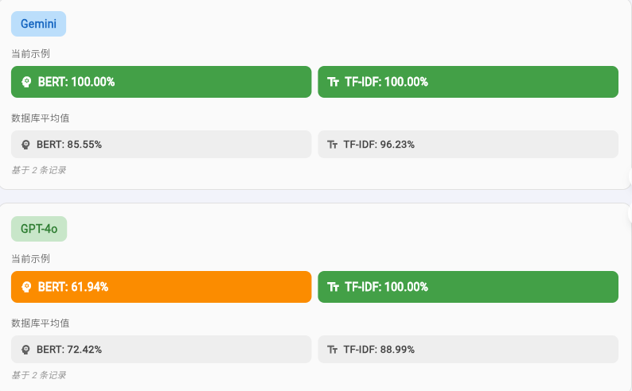
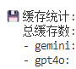
三、用户界面展示
--1.模型选择功能
可选gemini-2.0-flash以及GPT-4o两类大模型
分类型实时展示BERT和TF-IDF相似度
模型历史记录独立缓存
图3.1 模型选择
图3.3 历史记录独立缓存
图3.2 分类别展示指标
Notes:
传统巡检平均2～3天才能覆盖全场

Slide 15
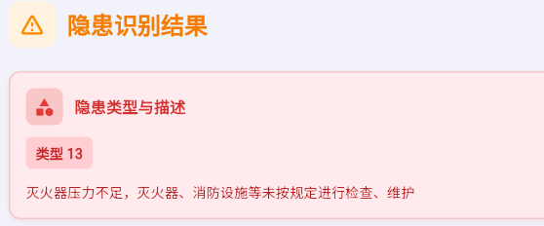
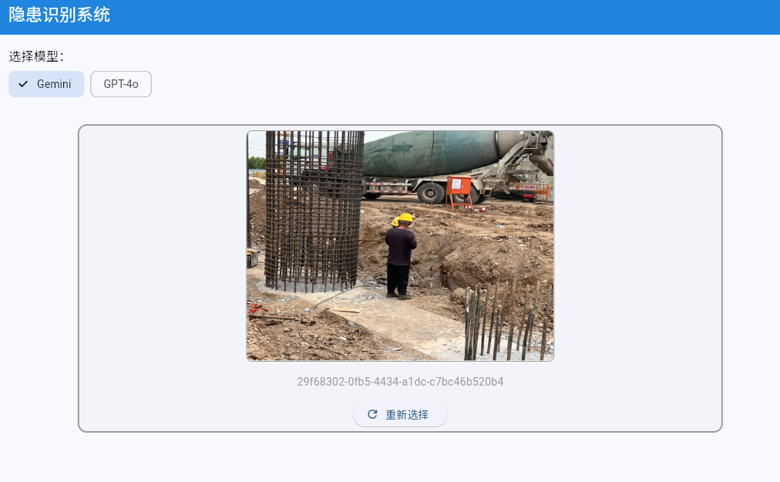
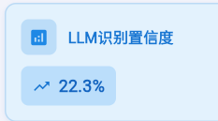
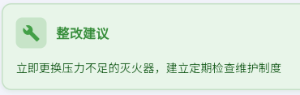
三、用户界面展示
--2.隐患识别与整改建议
对15类隐患进行识别
拖拽和选择功能、隐患类型识别、整改建议、置信度
图2.2 隐患类型以及描述
图2.4 VLM置信度
图2.3 整改建议
图2.1 选择或拖拽图片上传
Notes:
传统巡检平均2～3天才能覆盖全场

Slide 16
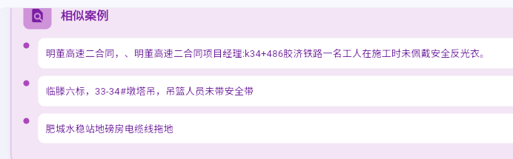
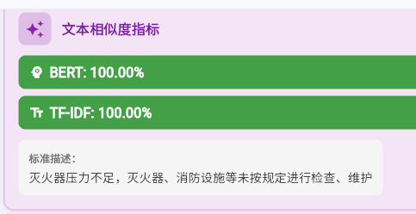
三、用户界面展示
--3.相似案例展示以及当前案例的指标展示
相似基于CLIP编码的相似案例
图3.1 展示相似案例
图3.2 当前案例的隐患识别的相似度指标
Notes:
传统巡检平均2～3天才能覆盖全场

